Slide 1
Onderzoek en resultaten

Slide 2
Vandaag
Inleiding
Informatie verzamelen
Uitvoeren van deskresearch met A.I.

Slide 3
Inleiding research en analyse
1.

Slide 4
Desk- en fieldresearch
Deskresearch al het bestaande informatie
Fieldresearch is informatie die ter plekken wordt verzameld; observaties, enquêtes, interviews etc.
Let op. Jullie onderzoek is gebaseerd op wetenschappelijk onderzoek, maar dit hoeven jullie zelf niet te doen.
Literatuuronderzoek
Onderzoek in de praktijk
Analyseren
Empathize, define, ideate en protoype.

Slide 5
Kwalitatief - kwantitatief
Kwalitatief over het algemeen woorden en betekenis
Interview
Kwantitatief over het algemeen cijfers en statistieken
Enquête

Slide 6
Primair - secundair
Primaire data is alles wat jullie zelf direct verzamelen.
Interview dat jezelf afneemt met een buurtbewoner
Secundaire data is alles wat door iemand anders verzameld is, zoals overheidsenquêtes en wetenschappelijke publicaties.
Enquête die de gemeente heeft afgenomen

Slide 7
Descriptief - experimenteel
Descriptief onderzoek is een beschrijvend onderzoek.
Experimenteel onderzoek controleren van oorzaak en gevolg.
Bij welke van deze onderzoeken hoort dan jullie adviesrapport?

Slide 8
Let er op!
Betrouwbaarheid: Het onderzoek moet betrouwbaar zijn, zodat de conclusies ervan valide zijn.
Validiteit: Het onderzoek moet valide zijn, zodat de conclusies ervan toepasbaar zijn op de situatie waar het advies betrekking op heeft.
Relevantie: Het onderzoek moet relevant zijn voor het adviesvraagstuk.

Slide 9
Desk- en fieldresearch
Deskresearch al het bestaande informatie
Fieldresearch is informatie die ter plekken wordt verzameld; observaties, enquêtes, interviews etc.
Let op. Jullie onderzoek is gebaseerd op wetenschappelijk onderzoek, maar dit hoeven jullie zelf niet te doen.
Literatuuronderzoek
Onderzoek in de praktijk
Analyseren
Empathize, define, ideate en protoype.

Slide 10
Design thinking in deze periode.
Empathize: Inleven
Define: Definiëren
Ideate: Ideeën genereren
Prototype: Prototyping/testen

Slide 11
Informatie verzamelen
2.

Slide 12
Welke bronnen zijn er tot nu toe geraadpleegd?
Notes:
- literatuuronderzoek
- dataverzameling
- documentenonderzoek
- Observatie
- Interviews
- Focusgroepen
- Experimenteren
Belangrijk:
Wees duidelijk, maak een plan en wees diverse met bronnen, wees kritisch en noteer alles zorgvuldig.

Slide 13
Betrouwbare bronnen
- officiële bronnen van de gemeente: website, beleidsplannen etc.
- Onderzoeken en rapporten van externe: Onderzoeksbureaus, universiteiten etc.
- Data en statistieken: CBS, RIVM en rijkswaterstaat https://tilburg.incijfers.nl/dashboard/
- Interviews met experts en stakeholders: Inwoners, ondernemers, verenigingen etc.
Het is van meerwaarde om bij gegevens meerdere bronnen te gebruiken, dit vergroot de betrouwbaarheid en validiteit.

Slide 14
Artificiële intelligentie als tekstverwerker.
“Just as calculators did not replace the need for learning math, AI will not replace the need for learning to write and think critically. It may take awhile to sort it out, but we will do so”.
Notes:
AI is ‘t rekenmachine voor alles wat met taal gebruikt kan worden, en veel meer.
Aannames:
AI gaat niet meer weg
Starten met een gezamenlijke visie
Tijd voor reflectie en dialoog

Slide 15
Uitvoering van deskresearch met A.I.
3.

Slide 17
A.I.
Niks meer dan: 1. data verzamelen
2. Data controleren en verdelen
3. Een model trainen

Slide 18
Een aantal bruikbare tools.
Tekst & inspiratie
https://bard.google.com/
https://www.bing.com/
https://chat.openai.com/
Notes:
Diffit – Engelstalige teksten aanpassen naar een bepaald niveau; maakt een samenvatting, geeft de belangrijkste woorden aan en verzint vragen.
Google Bard - chatbot
Bing – chatten mogelijkheid om creativiteit in te stellen geeft bronnen weer. Afbeeldingen
Chat.openai.com - chatbot
Stable diffusion – creëren van afbeeldingen
Lessonup – online lessen/powerpoint nu met AI

Slide 19
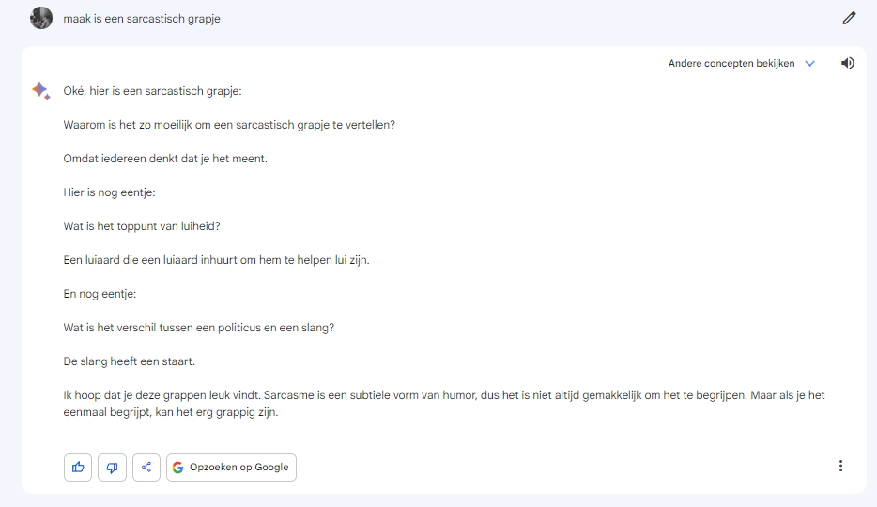
De kast
Kunstmatige intelligentie is niet te trainen in emoties, sarcasme en gevoel.
Kunstmatige intelligentie, wordt getraind door mensen met behulp van heel veel gegevens/data. Je kan jezelf afvragen hoe subjectief dit is.
Notes:
Wat hoort er bij intelligentie, een mens is instaat emoties te voelen dit heeft natuurlijk voor- en nadelen.

Slide 20
Als je enkel werk met A.I. ben je niet eerlijk tegenover jezelf
- schrijfvaardigheid
- onderzoekvaardigheden
- kritische en creatief denken
Notes:
Je mist de ontwikkeling van belangrijke vaardigheden, zoals:
- schrijfvaardigheid
- onderzoekvaardigheden
- kritische en creatief denken

Slide 21
Schrijfvaardigheid
Schrijfvaardigheid word belangrijker, het menselijke aspect word aankomende jaren belangrijker.
Schrijven met emoties en overtuigingskracht.

Slide 22
Onderzoekvaardigheden
Het gaat niet enkel om het doen van onderzoek naar een bepaald onderwerp, maar het leerrendement in het doen van onderzoek.
Zoals beter motivatie, samenwerken en oplossingsgericht denken.
Notes:
Het accent ligt, naast het opdoen van kennis, op het ontwikkelen van een nieuwsgierige en onderzoekende houding en op het aanleren van onderzoeksvaardigheden.

Slide 23
Kritisch en creatief denken
Kritisch:
Betrouwbaarheid van informatie inschatten, bewust van eigen vooroordelen en misvattingen, objectief kunnen zijn en gefundeerde argumenten kunnen vormen/geven.
Creatief:
Probleemoplossend, innovatief oplossingen vinden en nieuw kansen/mogelijkheden zien.

Slide 24
Hoe gebruik je A.I. (tekst) dan wel?
Snelle inspiratie, begripsvorming, taalcontrole etc.

Slide 25
Nu verder.
Planning & afspraken maken
Bijstellen hoofdvraag en deelvraag
Check sociale en fysieke leefbaarheid

